Slide 1
Dermatitis, acné e infecciones
Raúl de Lucas Laguna Laguna. Jefe de Sección de Dermatología Pediátrica en el Hospital La Paz de Madrid.

Slide 2
Factores que contribuyen en la patogenia de la DA
Genética
Disfunción de la barrera cutánea
Medioambientales
Inmunológicos

Slide 3
Pregunta 1
¿Qué sabemos de la DA? Señalar la correcta:
Es una enfermedad rara en la infancia.
Es la primera causa de eritrodermia por debajo de los 3 meses de vida.
Ante una dermatitis del pezón unilateral, en un bebé, debemos pensar en primer lugar en DA.
El eccema de manos del adolescente suele ser alérgico o irritativo, no atópico.

Slide 4
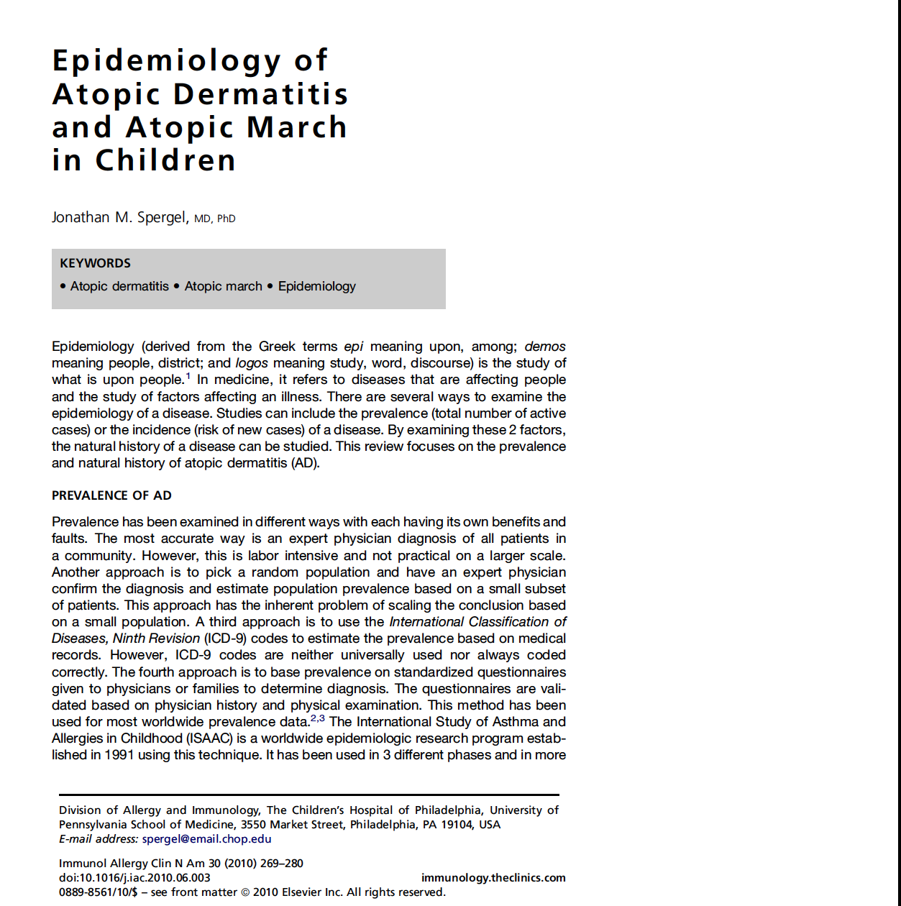


Slide 5
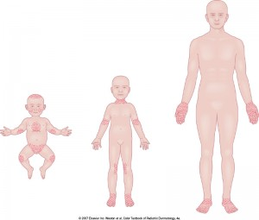
90% debut en la infancia
16% de niños (0-16 años) con DA
10% siguen con DA después de los 18 años
Spergel JM. Epidemiology of atopic dermatitis and atopic march in children Inmunology Allergy Clin North Am 2010;30:269-280
Zeppa L. Bellini V, Lisi P. Atopic dermatitis in adults.Dermatitis 2011;22:40-46

Slide 6
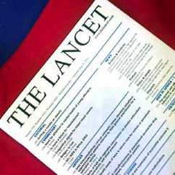

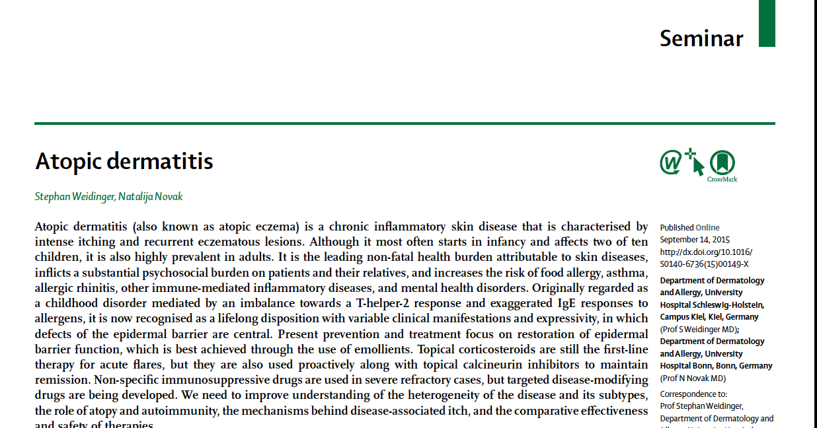

Slide 7
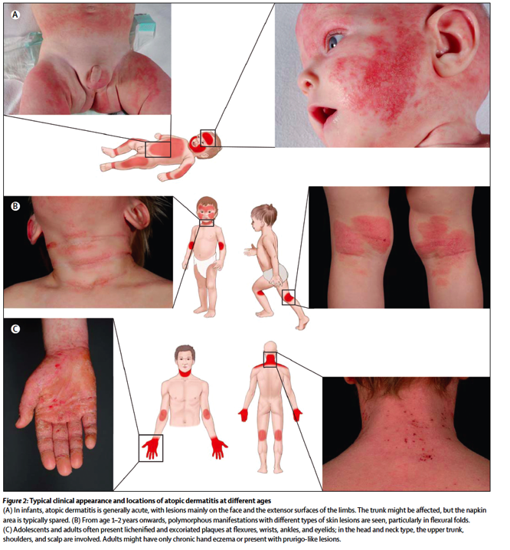

Slide 8
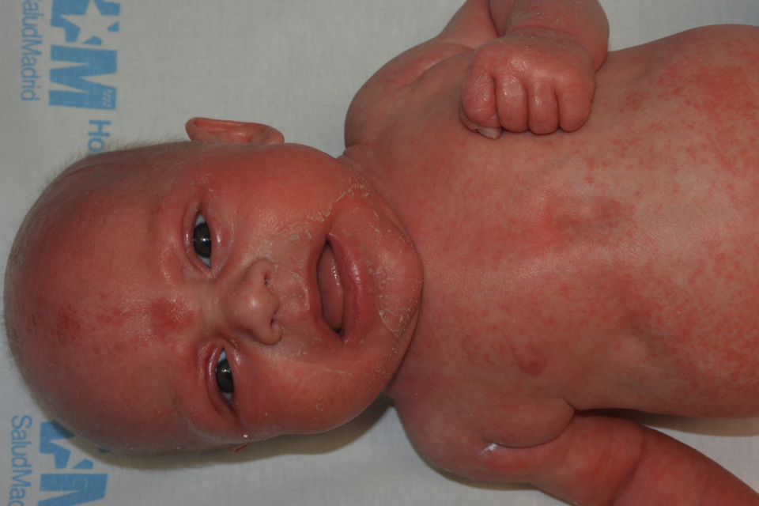
¿Es dermatitis atópica?

Slide 9
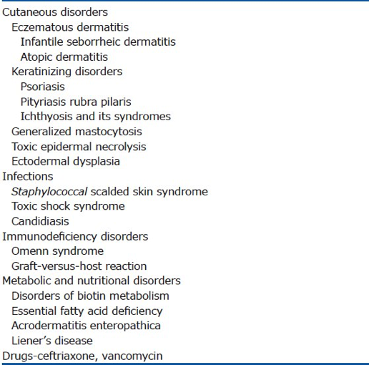

SARKAR, Rashmi, et al. Neonatal erythroderma (red baby). Indian Journal of Paediatric Dermatology, 2013, vol. 14, no 3, p. 47
Menos del 15%

Slide 10
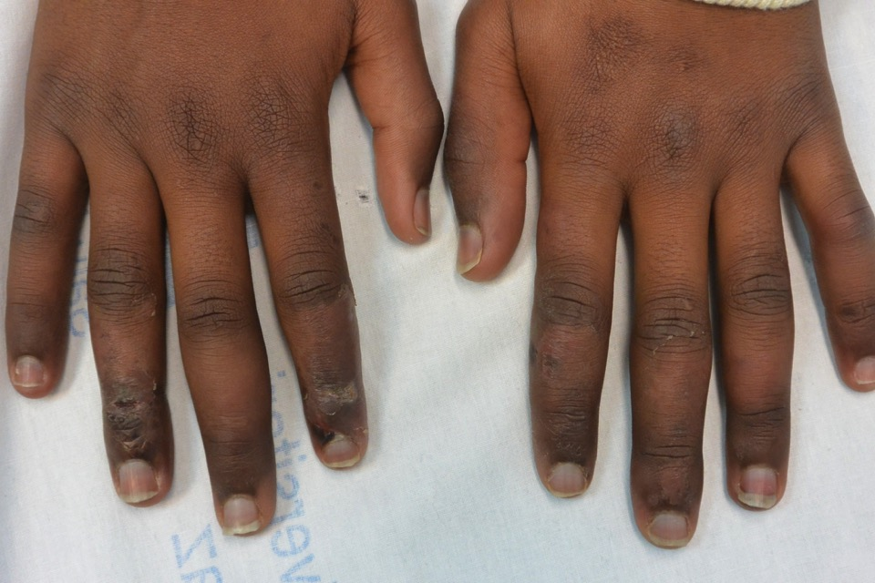
¿Es dermatitis atópica?

Slide 11
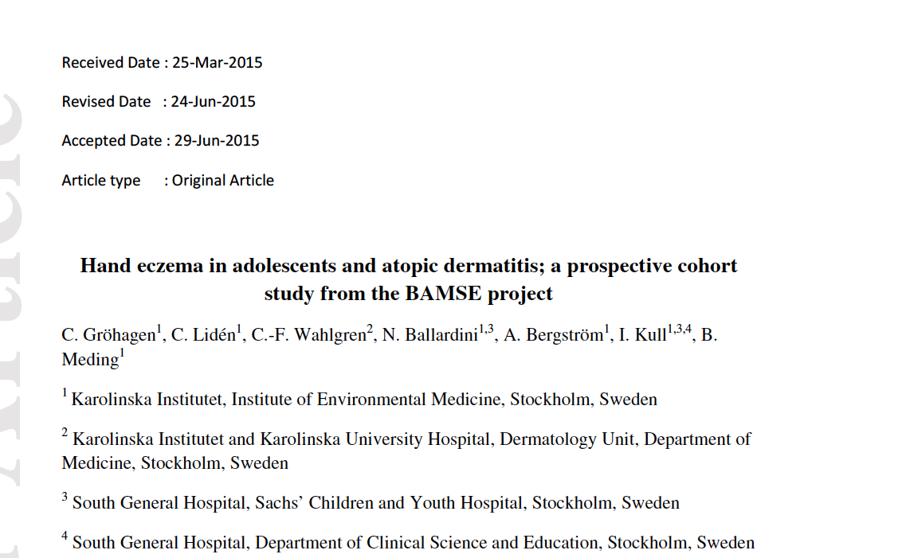
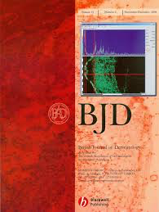
Muchos adolescentes que tuvieron DA en la infancia tienen eccema de manos
Más del 75% de los adolescentes con eccema de manos cumplen criterios de DA

Slide 12
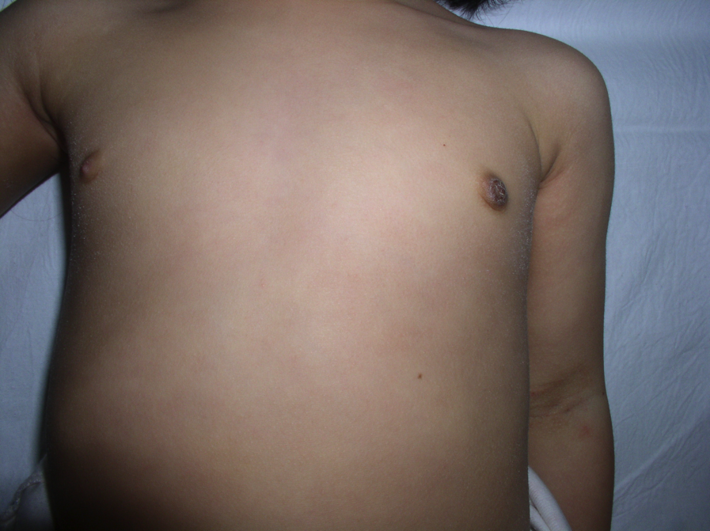
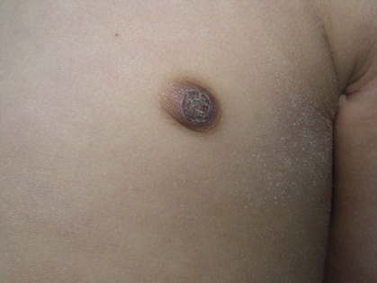
¿Es dermatitis atópica?

Slide 13
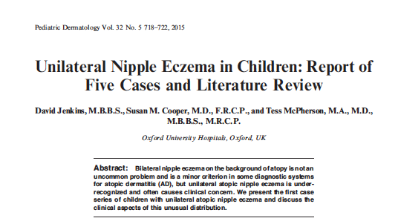
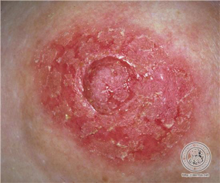
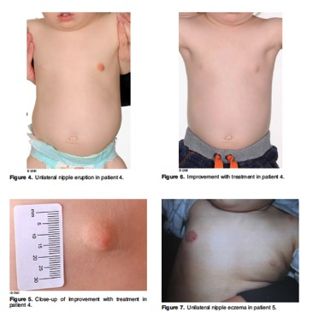
La experiencia personal de los autores y la nuestra propia apoyan la idea de que el eccema del pezón unilateral es una forma frecuente de presentación de DA

Slide 14
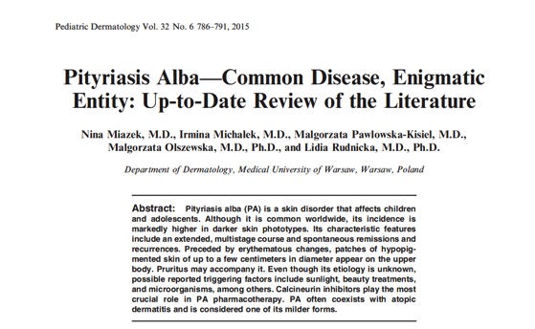
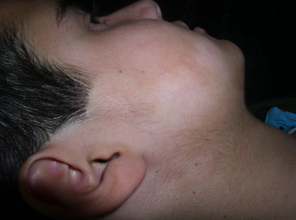

Slide 15
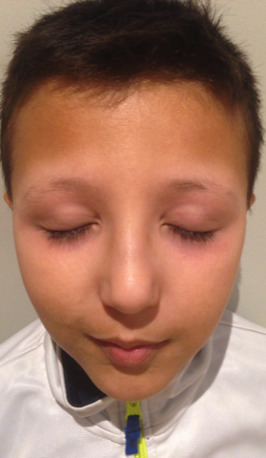
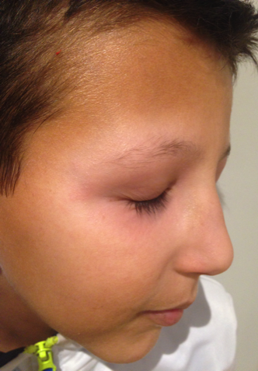
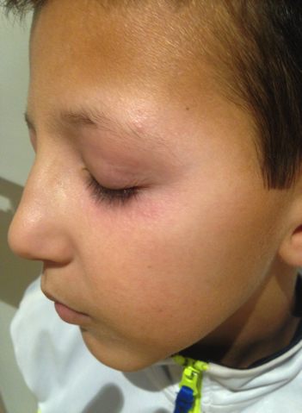



Slide 16
Pregunta 2
Una de estas comorbilidades de la esfera mental no se asocia a DA:
TDAH.
Ansiedad y depresión.
Trastornos del sueño.
TOC.

Slide 17
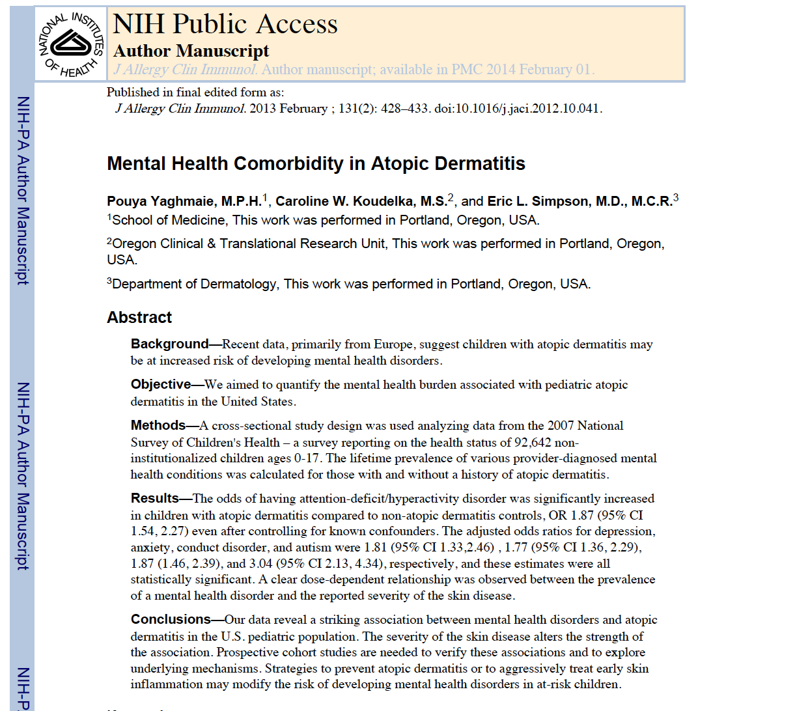

Un buen control de la DA previene el desarrollo de
alteraciones de la salud mental.
La DA incide de forma muy importante en la mente.

Slide 18
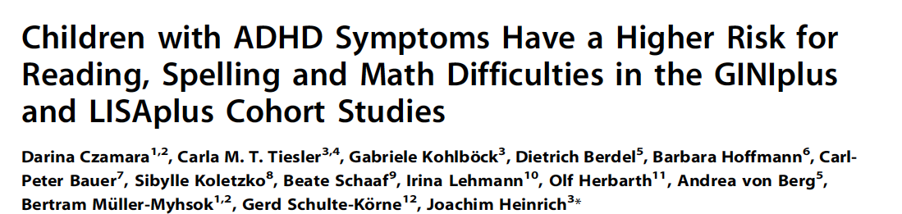
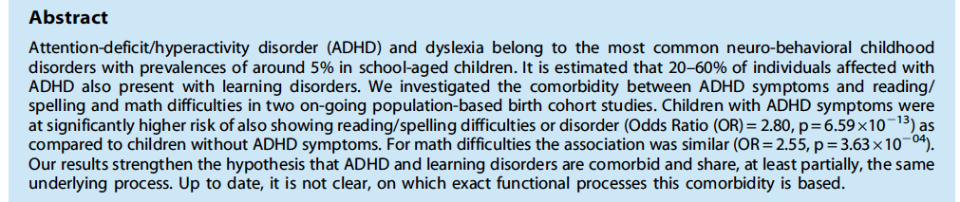
Sueño y DA
Relación con el TDAH : Pychotherapy 2013; 41:35-44

Slide 19
Estrés emocional desencadena o exacerba algunas dermatosis.
Mecanismos mal conocidos.
Eje hipotálamo-hipófisis-SR: neuropétidos, neurotrofinas y linfocinas.
Estímulo de mastocitos y otras células.
Emotional stress can affect, reveal or even exacerbate a number of skin disorders including psoriasis, atopic dermatitis, pruritus, alopecia areata, lichen planus, seborrheic dermatitis, rosacea or urticaria, although the direct pathophysiologic link between stress factors and cutaneous disease manifestation remains unclear. However, there is an increasing evidence that stress influences disease processes and contributes to the inflammation through modulating hypothalamic-pituitary-adrenal axis and releasing neuropeptides, neurotrophins, lymphokines and other chemical mediators from nerve endings and dermal cells. The central role in cellular skin reactivity to various stressors might be attributed to dermal mast cells, as they show close connections with sensory nerve endings and may release a huge number of proinflammatory mediators. However, many other cells also actively take part in skin response to stress. Although our knowledge is still not complete, one of the most distinct aspect is that the skin, endocrine, nervous and immune systems cannot longer be treated autonomously, but have to be considered as a large multidirectional complex of which interacting nature is still poorly understood.
Reich A, Wójcik-Maciejewicz A, Slominski AT. Stress and the skin.
G Ital Dermatol Venereol. 2010 Apr;145(2):213-9.
Notes:
El estrés emocional puede desencadenar o exacerbar numerosas dermatosis, entre ellas la DA por mecanismos mal conocidos. Se cree que el estrés influye en los procesos de la enfermedad y contribuye a la inflamación a través de la modulación del eje hipotálamo-hipófisis-suprarrenal y la liberación de neuropéptidos, las neurotrofinas, linfocinas y otros mediadores químicos de las terminaciones nerviosas y las células dérmicas. Al final son los mastocitos los que al estar en estrecha realción con los nervios liberan gran cantidad de citoquinas inflamatorias

Slide 20
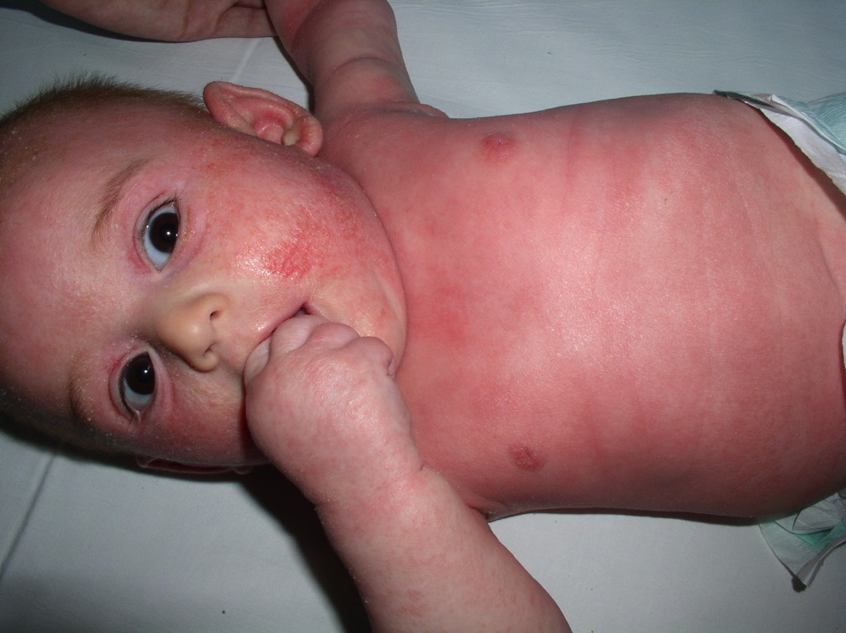

Slide 21
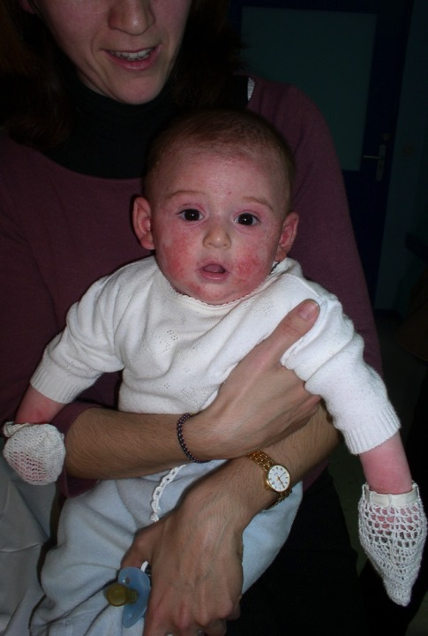
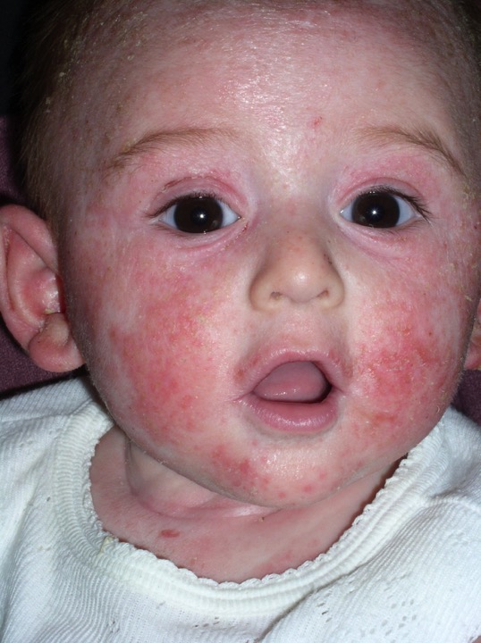

Slide 22
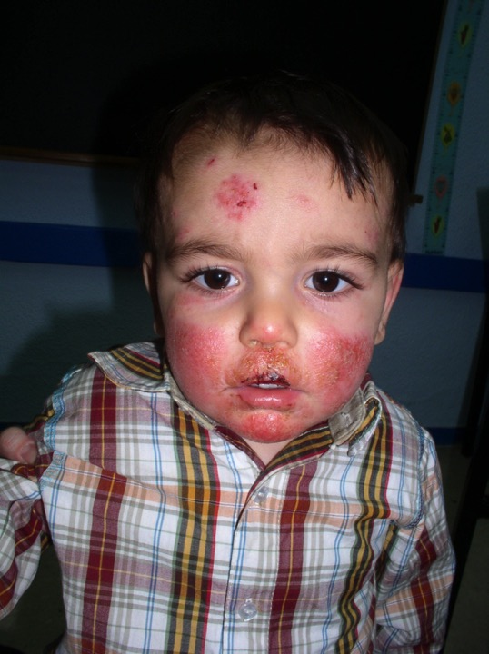
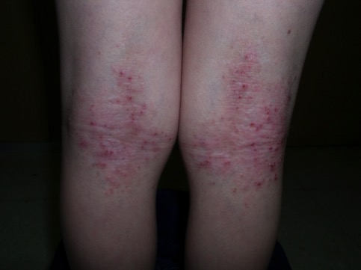
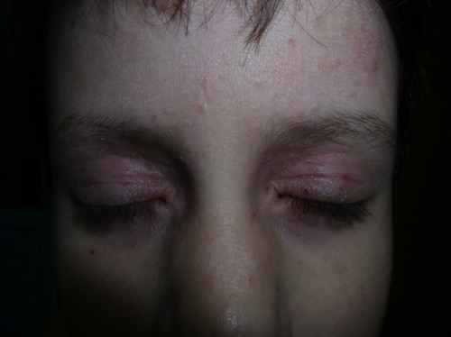

Slide 23
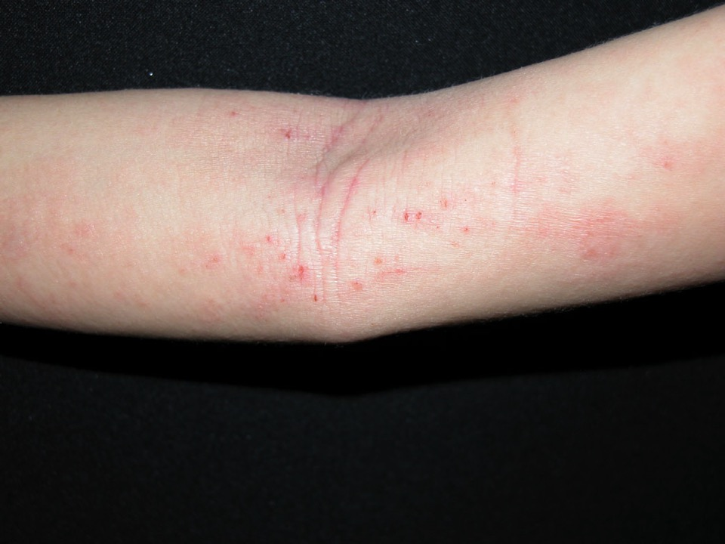

Slide 24
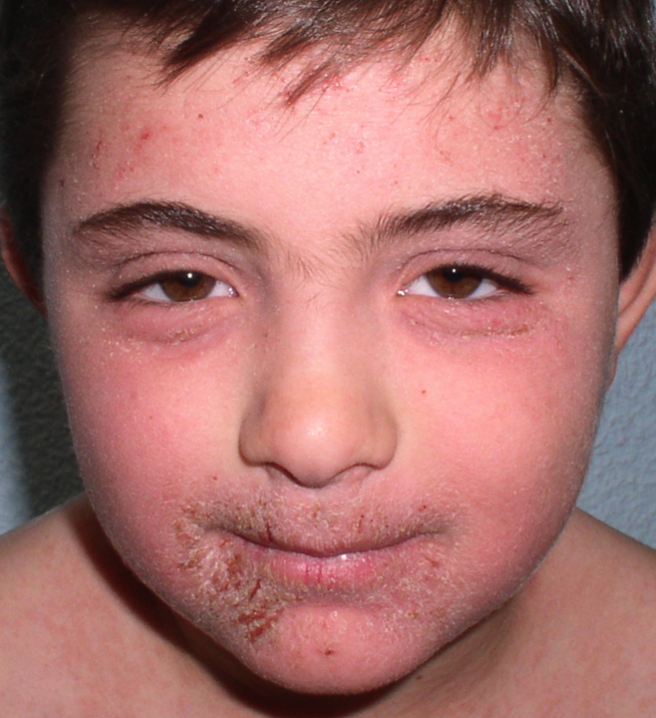
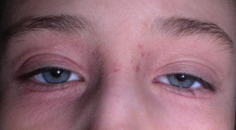
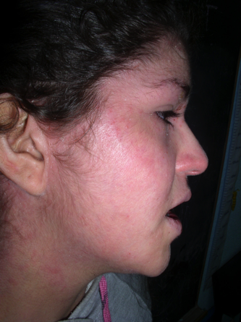
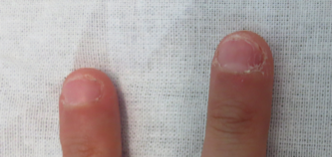

Slide 25
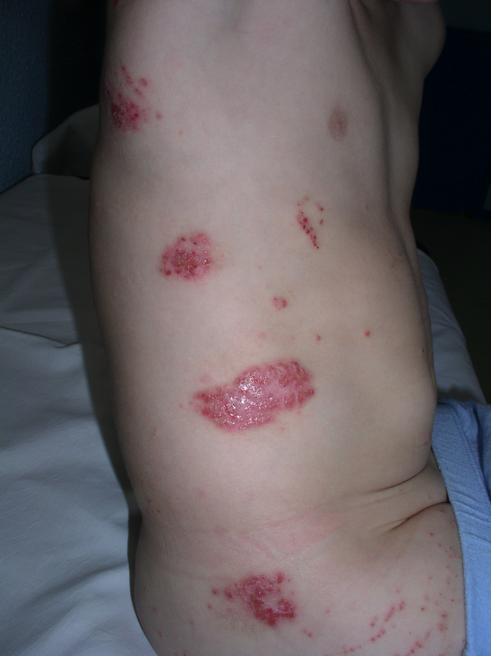
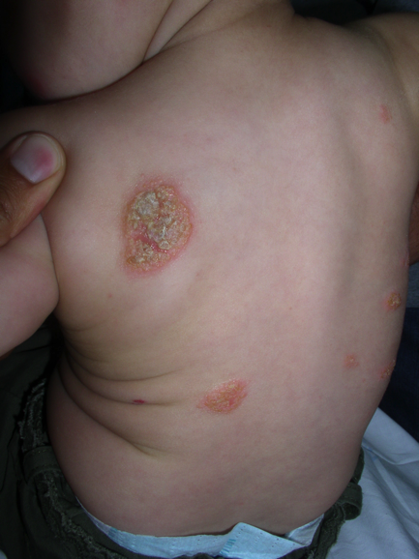
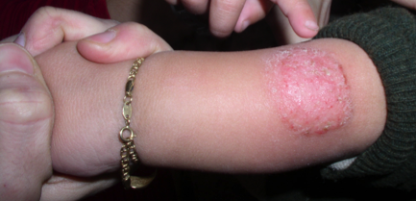

Slide 26
¿Qué tienen en común todos estos pacientes?
Tienen dermatitis.
Tienen picor.
La piel está lesionada.
Piel inflamada.
Piel seca…
La barrera cutánea está alterada.

Slide 27
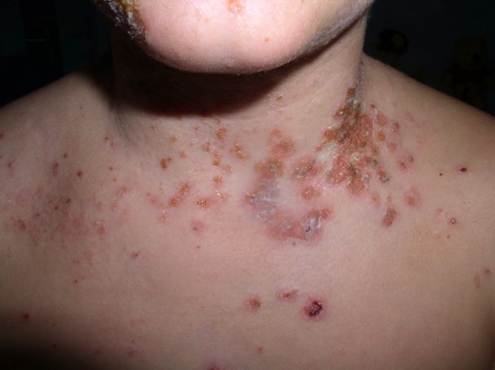
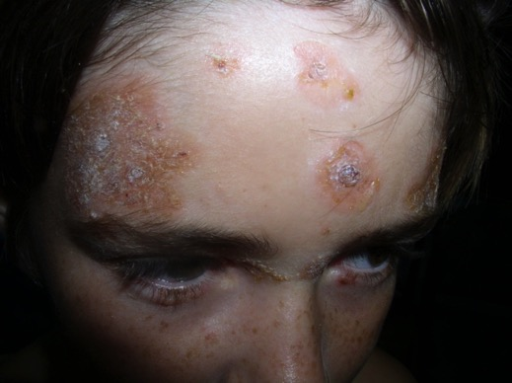
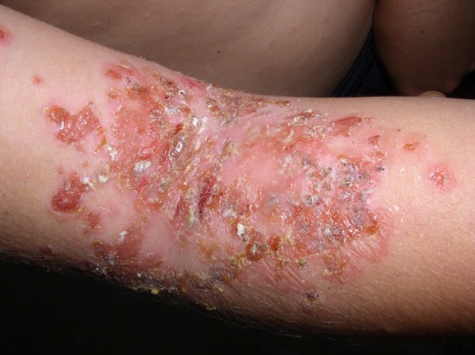
¿Y estos otros?

Slide 28
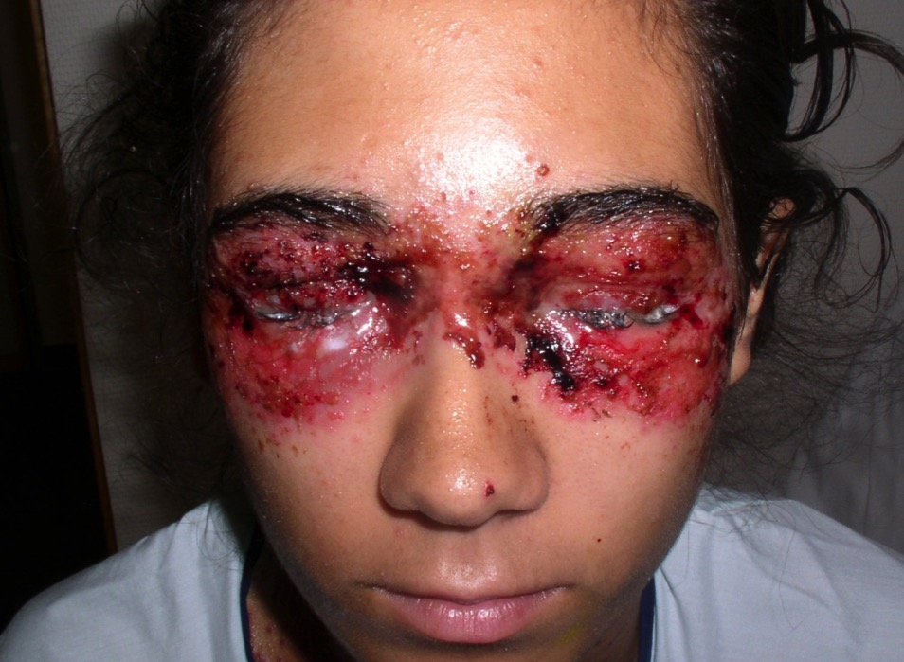

Slide 29
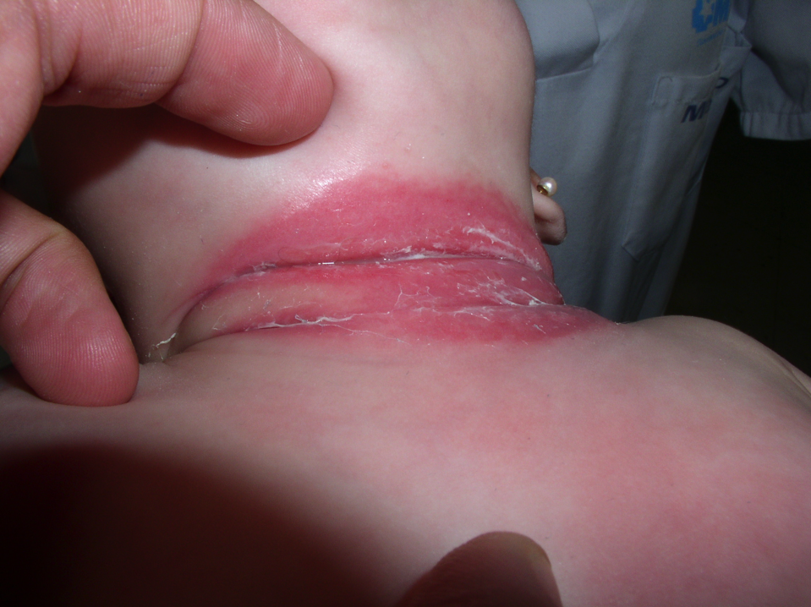

Slide 30
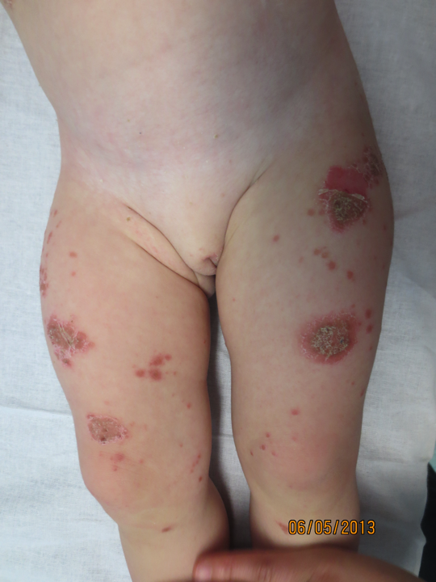
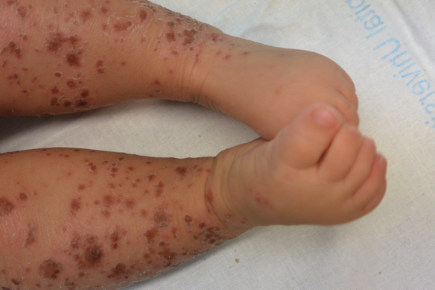

Slide 31
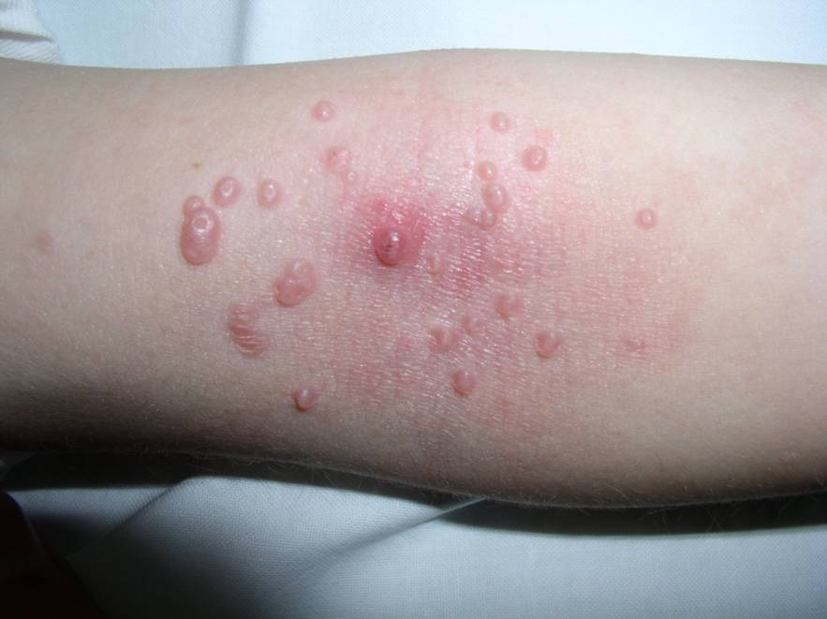

Slide 32
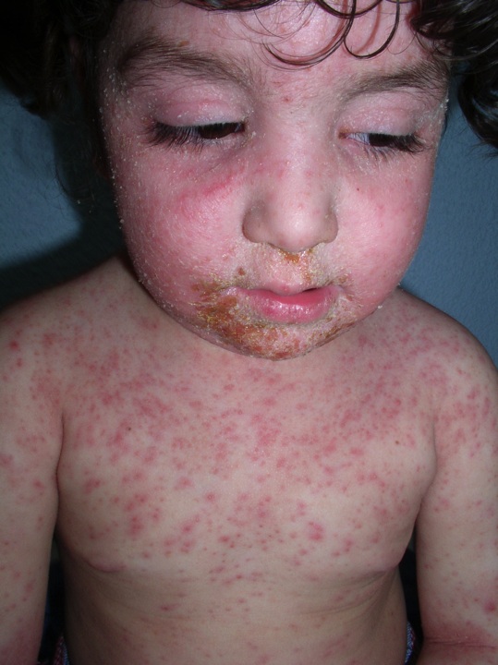
Todos estos pacientes tienen DA
Pero hay algo que les ocurre
¿Qué es?
Tienen una infección

Slide 33
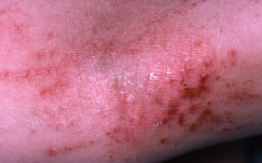
Un círculo vicioso: ciclo picor-rascado
Picor
crónico
El paciente
se rasca
Infección
Alteración barrera
Liberación de
citoquinas desde
los queratinocitos
Aumenta la
inflamación
Infección
Leung DYM & Soter NA.
J Am Acad Dermatol 2001; 44 (Suppl.):S1–12.
Infección

Slide 34
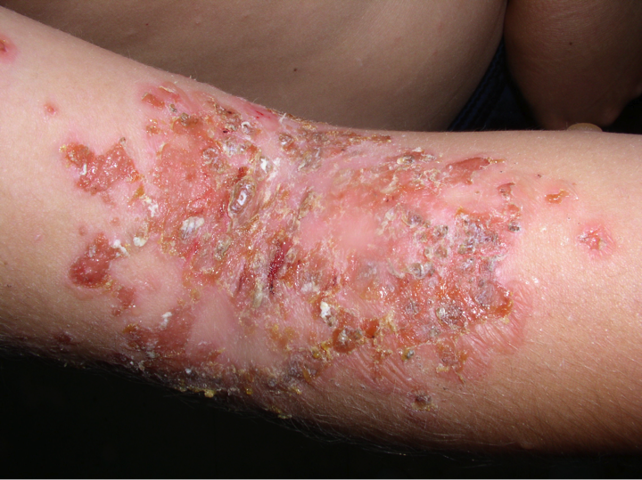
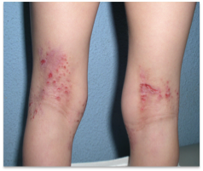
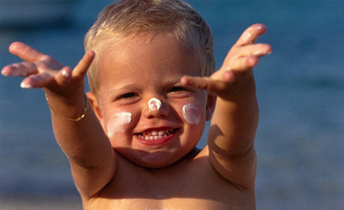
¿Los pacientes atópicos tienen más predisposición a las infecciones de piel?
¿Influye de alguna manera la infección en los brotes?
¿Podemos hacer algo para evitar los brotes y las complicaciones?

Slide 35
Abordaje de la DA
Recuperar la integridad de la piel
Control de la inflamación y del prurito
Luchar contra las infecciones
Mejorar la calidad de vida
Escasos efectos adversos
Buena adherencia al tratamiento
Prevenir los brotes

Slide 36

Citoquinas
Filagrina
Proteasas
Proteínas estructurales
Caspasas

Slide 37


Citoquinas
Filagrina
Protección de agentes externos medioambientales
DA
Microflora natural
Protección de infecciones/
Microorganismos
Proteasas
Barreras mecánicas
Protección mecánica
Proteínas estructurales
Sistema inmunitario
Caspasas
Protección inmunológica
La barrera cutánea es mucho más que corneocitos y lípidos…

Slide 38


Slide 39

¿Pero realmente conocemos bien los factores desencadenantes
de la DA?

Slide 40
Pregunta 3
Uno de estos no es un factor desencadenante de DA:
La luz solar.
La polución.
El polvo.
Ciertos alimentos.

Slide 41


Factores ambientales y dermatitis atópica
Estrato córneo
↓ FLG, ↓ LOR, ↓ INV; lípidos alterados.
↑ proteasas, ↓ inhibidores de proteasas; traumatismos por ciclo picor-rascado.
Factores ambientales
Microbios
Irritantes
Alérgenos
Contaminantes
HDM
Jabones y detergentes
Estrato córneo
Estrato granuloso
Estrato espinoso
Estrato basal
Célula de Langerhans
Alteración de la barrera.
Entrada de alérgenos.
Entrada de irritantes.
Entrada de microorganismos.
PIEL SECA
INFLAMACIÓN/IRRITACIÓN
PRURITO
SOBREINFECCIÓN
Notes:
HDM : acaros del polvo doméstico home

Slide 42




IL 1

Slide 43










Activadores «gatillo» (‘triggers’) en piel atópica
Clima: frio/baja humedad/sol.
Contaminación ambiental.
Irritantes primarios.
Aeroalérgenos.
Microorganismos (S. Aureus).

Slide 44

DA y radiación UV

Slide 45




Atopia y radiación UV: pitiriasis alba

Slide 46

Pero….estamos hartos de decir que el sol es beneficioso para la DA

Slide 47




Slide 48

DERMATITIS ATÓPICA
+
Dermatitis Atópica Fotosensible
Calor/Sudor
Efecto inmunosupresor
de la Radiación UV
Empeoramiento de la sintomatología (10%)
Mejora de la sintomatología
La barrera cutánea del atópico se mantiene alterada en cualquiera de los dos casos
Notes:
¿Cómo influye el entorno en la DA? Si nos centramos en la radiación solar, sabemos que, en general, los individuos atópicos suelen mejorar en verano (supuestamente por la acción inmunosupresora de la radiación solar).
No obstante, también hay una minoría (se reporta que alrededor del 10% de los atópicos) presentan una mala tolerancia al sol y padecen reacciones de fotosensibilidad.
Pero tanto si el individuo atópico mejora o empeora su sintomatología clínica, es importante destacar que su barrera cutánea sigue alterada…

Slide 49


Entorno y DA – Radiación solar
«La radiación solar puede afectar particularmente en individuos con piel sensible y atópica cuya barrera epidérmica ya está previamente comprometida.»
«La radiación UV produce una afectación directa sobre la barrera cutánea en pacientes con DA, además de los ya ampliamente conocidos riesgos de padecer cáncer de piel.»
Eichenfield LF, et al. Cutis. 2007 Dec;80(6 Suppl):2-16.
Notes:
Bibliografía:
Eichenfield LF, Fowler JF Jr, Rigel DS, et al. Natural advances in eczema care. Cutis. 2007 Dec;80(6 Suppl):2-16.

Slide 50

Filagrina y Caspasa - 14
1. ALTERACIÓN FUNCIÓN BARRERA
2. SEQUEDAD
3. DESPROTECCIÓN FRENTE A
LA RADIACIÓN SOLAR
PIEL ATÓPICA
(UCA)*
*UCA: ácido urocánico
«Deficiencias clave en la barrera epidérmica repercuten en la sensibilidad a la radiación solar en DA.»
Notes:
En una piel atópica, los niveles de Filagrina y Caspasa-14 son deficientes, lo que implica que la producción de aminoácidos que forman parte del NMF también sea menor (entre ellos el ácido urocánico), lo que da lugar a una alteración de la función barrera, sequedad de la piel y una mayor desprotección frente a la radiación solar. Por lo tanto, deficiencias clave en la barrera epidérmica repercute en la sensibilidad a la radiación solar en DA.
En una piel sana, la Caspasa-14 y la Filagrina se expresan en la epidermis. La expresión de Caspasa-14 empieza en el estrato espinoso (como Pro-Caspasa-14 [forma inactiva]) y posteriormente evoluciona a Caspasa-14 (forma activa) a nivel de estrato granuloso-estrato córneo. La Caspasa-14 es responsable de transformar los fragmentos de Filagrina (previamente degradados por otras enzimas) a factor natural de hidratación (MNF). Los componentes relevantes del NMF son el ácido pirrolidín carboxílico (PCA) y el ácido urocánico (UCA) importante como fotoprotector endógeno.
Esta secuencia, con la Filagrina, la Caspasa-14 y el ácido urocánico como protagonistas, contribuye a preservar la función barrera y los niveles de hidratación y a proteger la piel frente a la radiación solar (el papel de la Caspasa-14, de la Filagrina y del ácido urocánico como fotoprotectores endógenos se han descrito más recientemente).
Bibliografía:
Denecker G, Hoste E, Gilbert B, et al. Caspase-14 protects against epidermal UVB photodamage and water loss. Nat Cell Biol. 2007 Jun;9(6):666-74. Epub 2007 May 21.
Mildner M, Jin J, Eckhart L, et al. Knockdown of filaggrin impairs diffusion barrier function and increases UV sensitivity in a human skin model. J Invest Dermatol. 2010 Sep;130(9):2286-94.
Pendaries V, Le Lamer M, Cau L, et al. In a three-dimensional reconstructed human epidermis filaggrin-2 is essential for proper cornification. Cell Death Dis. 2015 Feb 19;6:e1656.
Pendaries V, Malaisse J, Pellerin L, et al. Knockdown of filaggrin in a three-dimensional reconstructed human epidermis impairs keratinocyte differentiation. J Invest Dermatol. 2014 Dec;134(12):2938-46

Slide 51


Piel normal
UVB (750 mJ/m²)
Daño en epidermis de la piel
Daño en ADN*
(tinción roja)
Piel deficiente en Caspasa-14
*Dímeros de
pirimidina
Caspasa-14: neutraliza los efectos nocivos de la radiación UVB
Déficit en Caspasa-14: Radiación UVB produce mayor daño en el ADN celular
Notes:
Este estudio muestra las diferencias entre una piel normal y una piel deficiente en Caspasa-14 después de ser irradiada por radiación UVB. La piel deficiente en Caspasa-14 muestra una mayor generación de dímeros de pirimidina, lo que se traduce en un mayor daño celular a nivel de ADN.
Por lo tanto, la Caspasa-14 neutraliza los efectos nocivos de la radiación UVB, y un déficit de Caspasa-14 implica que la radiación UVB puede producir un mayor daño en el ADN de las células.

Slide 52


Entorno y DA – Radiación solar
Filagrina
Control ARNsi 1 ARNsi 2
Disminución de la producción de ácido urocánico (UCA) y aumento de la sensibilidad UV en cultivos organotípicos de piel deficiente en Filagrina.
La inmunohistoquímica para Caspasa-3 revela una activación potenciada de Caspasa-3, un marcador de apoptosis, tras la exposición a radiación UVB.
Pieles deficitarias en Filagrina
No irradiado
UVB
100 mJ/cm²
UVB
150 mJ/cm²
Apoptosis
Déficit de Filagrina Mayor sensibilidad al daño por radiación UVB
Dermatitis atópica Filagrina
Mildner M, et al. J Invest Dermatol. 2010 Sep;130(9):2286-94.
Notes:
Este estudio muestra el daño celular producido en piel deficitaria en Filagrina después de recibir radiación UVB. Se observan los núcleos picnóticos indicadores de apoptosis (muerte celular).
Bibliografía:
Mildner M, Jin J, Eckhart L, et al. Knockdown of filaggrin impairs diffusion barrier function and increases UV sensitivity in a human skin model.
J Invest Dermatol. 2010 Sep;130(9):2286-94.

Slide 53



Déficit de Filagrina y Caspasa-14 en DA
“We also note that loss of filaggrin results in downstream depletion of a molecule called urocanic acid. This molecule is the most important filter of ultraviolet light in outermost layer of skin, the stratum corneum. Hence, deficiency of urocanic acid would allow more damaging rays of light to enter the skin, and could account for the association between basal cell skin cancers and a history of atopic dermatitis”.
Skin Cancer and Atopic Dermatitis. March 16, 2013 By Peter M. Elias, M.D. & Mary L. Williams, M.D.
Publication: Letter to the Editor in response to the commentary, Does a History of Eczema Predict a Future Basal Cell Carcinoma?
Elias PM, Williams ML. J Invest Dermatol. 2013 Jan 22. PMID: 23340733.
Elias PM. J Invest Dermatol. 2013 Jun;133(6):1676-7.
¿Lesiones a largo plazo?
Notes:
Incluso se han llegado a proponer hipótesis sobre la repercusión de este daño celular acumulativo y posibles lesiones a largo plazo relacionadas con el cáncer de piel.
Bibliografía:
Elias PM, Williams ML. Comment on 'does a history of eczema predict a future Basal cell carcinoma?'.
J Invest Dermatol. 2013 Jun;133(6):1676-7.

Slide 54


En DA también debemos recomendar fotoprotección

Slide 55




Arena
Fuente de infecciones,
inductor rascado
Agua de mar
Picor, sequedad
Calor, sudor
Picor
Cloro
Oxidación, irritación,
picor, sequedad
Polución
Oxidación, irritación
S. aureus
Picor, inflamación,
sobreinfección
PISCINA
Agresión de la barrera cutánea
Picor
Rascado
AD
Erupción
Agravamiento de síntomas

Slide 56


Agentes proirritantes: cloro
La exposición al cloro de las piscinas en pacientes con DA tiene un papel importante en el desarrollo y/o exacerbación de la DA.
El cloro libre disminuye la retención de agua en al capa córnea.
Notes:
Bibliografía:
Seki T, Morimatsu S, Nagahori H, et al. Free residual chlorine in bathing water reduces the water-holding capacity of the stratum corneum in atopic skin. J Dermatol. 2003 Mar;30(3):196-202.

Slide 57



Slide 58


Agentes proirritantes: contaminación ambiental
Cantidades excesivas de sustancias que causan efectos negativos para:
  Medio ambiente.
  Seres vivos.
Principales fuentes.
  Naturales (p. ej., volcanes).
  Artificiales (causadas por la actividad humana.
CONTAMINANTES DEL AIRE
Humo del tabaco
Compuestos orgánicos volátiles
Tolueno
Gases de escape de los vehículos a motor
NO₂…
Oxidación.
Alteración del metabolismo celular.
Inflamación.
Alteración de la barrera cutánea.
Ahn K. J Allergy Clin Immunol. 2014 Nov;134(5):993-9; discussion 1000.
Notes:
Bibliografía:
Ahn K. The role of air pollutants in atopic dermatitis. J Allergy Clin Immunol. 2014 Nov;134(5):993-9; discussion 1000.

Slide 59




Slide 60

Agentes proirritantes: S. aureus
AGENTES PRO-IRRITANTES
DERMATITIS ATÓPICA
ENTORNO
Alteración lípidos epidérmicos.
Alteración péptidos antimicrobianos.
pH.
Desequilibrio del microbioma de la piel.
Arena.
Aguas recreacionales.
Radiación UV.
(elimina la flora saprófita de la piel).
Desequilibrio del microbioma
de la piel.
+
S. aureus
  Picor
  Irritación/inflamación
  Riesgo de sobreinfección
Notes:
DA y entorno: distintos factores favorecen el desarrollo de S. aureus. ¿Y cuál es el papel del S. aureus? Porque siempre se habla del S. aureus como agente infeccioso, pero también hay que referirse a él como agente irritante, ya que, aparte de dar lugar a sobreinfecciones en individuos con DA, también es responsable de desencadenar reacciones de picor e inflamación.

Slide 61


Slide 62


Slide 63


Huecos poplíteos y pliegues antecubitales

Slide 64
¿Existen otros factores patogénicos en DA?

Slide 65

La vitamina D es necesaria para mantener la barrera cutánea
aumenta la expresión de filagrina, involucrina y AMPs
Posiblemente suplementos de vit D sean beneficiosos en DA severa
Problema con los estudios: poca muestra, diferentes dosis, mala monitorización de niveles.

Slide 66

Hay modas que vuelven…
Papel de la microbiota del tubo digestivo
Teoría higienista…
Notes:
También el parto vaginal también contribuye a una flora más madura
Los que no” chupan” son “más limpios”

Slide 67




Menos asma, eccema e IgE más baja
Protección hasta los 36 meses
Parto vaginal también protege
65
184 bebés
119

Slide 68


Lavar platos a mano o en lavavajillas y desarrollo de eccema, asma o rinoconjuntivitis, entre otras
Lavar platos a mano se relaciona con menos eccema, asma o rinoconjuntivitis, entre otras
VS
Teoría higienista – lavar platos a mano sería un método de lavado menos eficiente que favorecería contacto con agentes infecciosos induciendo tolerancia inmunológica
Hesselmar B. Pediatrics 2015

Slide 69



Slide 70



Imagine what I have inside

Slide 71



Estrés prenatal
Relación entre estrés materno y DA en el hijo

Slide 72


Adivina quién tendrá dermatitis atópica

Slide 73
Abordaje multifactorial de la DA
Tratamiento farmacológico de los brotes
Antiinflamatorios,Fototerapia Corticoides, TCIs
Higiene e
hidratación de la piel
(emolientes)
Evitar los desencadenantes de la enfermedad
Prevención de la marcha atópica
Prevención de los brotes
Control a largo plazo de la enfermedad
Prolongación de periodos sin brotes
Manejo óptimo de la Dermatitis atópica
Tratamiento Proactivo
E. Escribano Cerezuelo. Rev Pediatr primaria.2009;11 Supl 15:s11S14

Slide 74
Abordaje multifactorial tratamiento DA
Control
largo plazo DA
Tratamiento Farmacológico de los brotes
- Corticoides, TCIs, AINE …….
Educación (Cuidadores / Pacientes):
- Cuidado adecuado de la piel
- Evitar desencadenantes
Tratamiento
Proactivo
Tratamiento
Reactivo
Luelmo & Moreno, Rev Esp Pediat 2011; 67(5):274-277

Slide 75

Tratamiento proactivo
Objetivo: prevenir los brotes.
Demostrado: menos brotes y menos fármacos.
Tacrolimus 2 noches por semana , 12 meses (estudio CONTROL).
También con pimecrolimus y con corticoides.

Slide 76


¿La terapia de mantenimiento es realmente algo nuevo?

Slide 77
Incertidumbres en dermatitis atópica
¿Se puede prevenir?
¿Dieta?
¿Estudios de alergia alimentaria?
¿Baño?
¿Emolientes?
Eichenfield JF. Guidelines of care for the management of atopic dermatitis (Section 1 and 2). JAAD 2014
Sidbury R. Guidelines of care for the management of atopic dermatitis (Section 4). JAAD 2014

Slide 78


CARGA GENÉTICA
UN PADRE ATÓPICO: x2-3 RIESGO ATOPIA
AMBOS PADRES ATÓPICOS: x3-5 RIESGO ATOPIA
LACTANCIA MATERNA EXCLUSIVA
NO PREVIENE EL DESARROLLO DE ATOPIA
RETRASO INTRODUCCIÓN SÓLIDOS Y EVITAR ALIMENTOS MÁS ALERGÉNICOS
¡¡NO!! PUEDE FAVORECER LA ALERGIA ALIMENTARIA
¿Se puede prevenir la dermatitis atópica?

Slide 79



Slide 80


No hay evidencia de que la dieta materna durante el embarazo o la lactancia Materna o artificial modifique el curso de la DA.
No hay clara evidencia de que las fórmulas hidrolizadas prevengan la DA.
No hay datos que apoyen la utilidad de retrasar la introducción de alimentos en niños > 4-6 meses.

Slide 81



640 niños 4-11 meses.
Eccema severo y/o alergia al huevo.
Impacto de retrasar consumo de cacahuete hasta los 5 años de vida.
Retraso del consumo de cacahuete favorecería su alergia.

Slide 82

Dieta... ¿Raíz del problema?
Excluir comidas de forma empírica en pacientes no seleccionados no ofrece beneficios y puede causar déficits nutricionales importantes.
Gelmetti C. JEADV 2000
Thompson MM. JAAD 2005
Bath-Hextall F. Alergy 2009

Slide 83

¿Estudios de alergia alimentaria “de amplio espectro” a todos los pacientes?
NO

Slide 84





Niños <5 años con dermatitis atópica moderada/severa con enfermedad persistente a pesar de manejo óptimo y/o historia de reacción alérgica inmediata tras comida específica
HUEVO
LECHE
TRIGO
CACAHUETE
SOJA
Sidbury R. JAAD 2014

Slide 85

Riesgos del baño
¿FRECUENCIA?
¿DURACIÓN?

Slide 86


Slide 87

Contacto prolongado y repetitivo con agua caliente deterioraría la barrera cutánea
Contacto con agua potenciaría la posterior aplicación de emolientes o tratamientos médicos
(“Empapar y untar”)
Recomendación: al menos 2-3 baños a la semana, cortos, agua no muy caliente, seguidos de emolientes
Hajar T. Dermatitis 2014
Koutroulis I. Clin Pediatr 2014

Slide 88


Slide 89


10 MINUTOS, 2 VECES EN SEMANA
+
ADULTOS 100 ml ½ BAÑERA AGUA
NIÑOS < 12 AÑOS 50 ml ¼ BAÑERA AGUA
Baños de lejía en dermatitis atópica moderada / severa con episodios repetidos de sobreinfección (+/- mupirocina)
Wong S. J Dermatol 2013
Ryan C. Pediatr Dermatol 2013

Slide 90


Sitios de predilección
Notes:
One of the thing that have always puzzled me is why if atopic children have a generalized gene defect there is predilection for certain areas. S .aureus may have something to do with this.

Slide 91




Slide 92

Estudio randomizado controlado con 31 niños con eccema sobreinfectado.
Cefalexin por 14 días y después se randomizan:
  Grupo A: Baños de lejía (1/2 vaso, 3-5 cc por 4,5 l ) 2 x sem y mupirocina intranasal 5 dias al mes x 3 m.
  Grupo B: Baños sólo con agua y vaselina intranasal.
EASI mejor en Grupo A (…y sólo en el cuerpo y no en la cara).
Notes:
Pues si, esto es lo que hacen estos autores We can even use bath to decrease colonization with ataphylococcus aureus which is a huge problem in atoic patients if we add bleach to the water. In this study it was shown that the addtion of one cupr of bleach to de water in a gropu of patients with infected eccema improved the eccema scores at thrre months, in the body but bot in the face the part that was not immersed in water.

Slide 93


Cortesía Dra E. Baselga
Notes:
Niña con d. atopica. Acaba de acabar una tanda de antibiotico

Slide 94



Slide 95

*Cortesía Dra E. Baselga

Slide 96



Slide 97


Slide 98



Slide 99




Slide 100




Maneras informales
de hacer
las curas húmedas

Slide 101

Ducha o baño corto.
Agua no muy caliente.
Jabón suave, sin espuma

Slide 102

Ducha o baño corto
Agua no muy caliente
Jabón suave sin espuma

Slide 103


Slide 104


Slide 105



Slide 106



Slide 107



Slide 108
Generalmente se pone un pijama seco encima del humedecido para que el niño no pase frío

Slide 109



Slide 110



Slide 111



Slide 112
En zonas pequeñas, pueden usarse gasas o compresas, y tubifast para sujetarlas

Slide 113



Slide 114



Slide 115
O, todavía más fácil…

Slide 116


Slide 117


Notes:
Esta niña se llama Adriana, tiene una DA muy rebelde que cuando vino a la consulta estaba en tto con Imurel y aún así presentaba este aspecto. La ingresamos, se le pautó corticoides orales y pijamas húmedos con esta respuesta a los 4 días.

Slide 118


Notes:
Podemos ver que la piel está mucho más hidratada, menos eritematosa

Slide 119


Educación terapéutica en dermatitis atópica
Junio 2014

Slide 120

esultados
El 76,8% de los adultos y el 82,8% de los pacientes pediátricos empleaban emolientes durante el episodio de lesiones activas.
El tratamiento tópico recomendado con más frecuencia fueron los corticoides (72% adultos y 85,3% pacientes pediátricos).
Los desencadenantes más frecuentes fueron:
Cosméticos (44% adultos, 34,5% pediátricos),
Ropa (41,6% adultos; 37,1% pediátricos),
Ácaros/polvo (40% adultos, 36,2% pediátricos),
Cambios bruscos de temperatura (36% adultos, 42,2% pediátricos)
Estrés (40% adultos; 36,2% pediátricos).
Ortiz de Frutos FJ et al. Actas Demosifiliogr. 2014; 105:487-96

Slide 121




Slide 122

Muchos pacientes con DA
Poco tiempo
Notes:
Reunimos muchos pacientes y podemos emplear mucho más tiempo en explicar qué es la DA y su tratamiento
As you can see
We can, therefore, spend much more time with our patients atopic

Slide 123

Muchos pacientes con DA.
Poco tiempo
La terapia de grupo es una buena opción.
Notes:
Reunimos muchos pacientes y podemos emplear mucho más tiempo en explicar qué es la DA y su tratamiento
As you can see
We can, therefore, spend much more time with our patients atopic

Slide 124

Escuela de la dermatitis atópica
¿Qué es la EDA?
  La Escuela de la Dermatitis Atópica (EDA)es un proyecto desarrollado por personal médico y sanitario con el único objetivo de promover la educación sanitaria y terapéutica en Dermatitis atópica. Estamos convencidos de que el conocimiento es imprescindible para el control adecuado de la enfermedad.
¿Quiénes somos?
  Matilde Riquelme y Ruth García Martínez (pediatras).
  Ángela Hernández y Antonio Torrelo (dermatólogos del Hospital Niño Jesús).
  Marta Feito y Raúl de Lucas (dermatólogos del Hospital La paz).
¿A quién va dirigida?
  A pacientes y familiares con dermatitis atópica.
  Es imprescindible inscribirse a través del correo electrónico: escueladeladermatitisatopica@gmail.com.
¿Dónde y cuándo?
  El martes, 22 de noviembre.
  Horario:
    17:00 Bienvenida.
    17:30 Reunión.
    Duración aproximada 2 horas y media.
  Lugar: Hospital La Paz:
    Aula Ortiz Vázquez (edificio Hospital General, planta baja).
    Dirección: Pº de la Castellana, 261.
    Metro: Begoña, salida Hospital La Paz.
Notes:
This is the poster announcing our school of atopy
For whom?

Slide 125








Escuela de la Dermatitis Atópica
El conocimiento mejora la evolución de la enfermedad
¿Hay avances en Dermatitis atópica?
¿sabemos a qué se debe la DA?
Notes:
And we can see some slides for the sesions.
Knowing about atopic dermatitis is good for disease control
We explain the scientific news in atopic dermatitis
And we use comics, some drawings to explain, for example, the barrier function and inflammation in our patients

Slide 126




Notes:
So we use the wall to explain the epidermis, the bricks look like the keratinocites and the concrete looks like filagrin. And the importance of hydration to restore the barrier.

Slide 127






Slide 128





Notes:
We explain the atopic dermatitis with puppets to children

Slide 129
Educación terapéutica
Conjunto de actividades dirigidas a enseñar a los pacientes a manejar su enfermedad crónica.
No se limitan al esfuerzo informativo, sino que deben incluir actividades específicas donde se resuelvan sus dudas, se estimule su motivación y se detecten problemas que impiden el cumplimiento.
Frecuente en apoyo a la adolescencia, enfermos cardiológicos, maternidad… pero no en dermatología.
Notes:
Todos los que venimos conocemos la dermatitis atópica
Todos conocemos la dermatitis atópica y la llevamos en la mochila
Nuestras actitudes determinan nuestra práctica
Médico estudioso
Médico práctico
Médico escéptico
Médico lanzado
Médico miedoso…

Slide 130
Urban living
stress
Skin and day care
Education
Environment
Inmune dysfunction
Epidermal barrier dysfunction
Genetics
Notes:
Education

Slide 131

Urban living
stress
Skin and day care
Education
Environment
Inmune dysfunction
Epidermal barrier dysfunction
Education positively affects the development of atopic dermatitis
Genetics
Notes:
education positively affects the development of atopic dermatitis

Slide 132
La información es importante…
Ha de estar contrastada.
Ha de ser fiable.
Ha de ser adecuada a la formación del paciente.
¿Dónde obtienen nuestros pacientes la información?

Slide 133

What is wrong with me doctor google?
Notes:
what is wrong with me doctor google?

Slide 134


Información no es lo mismo que educación sanitaria

Slide 135
Los pacientes toman el control de su enfermedad
Tratar el brote
Tratamiento proactivo
Reparar barrera
Notes:
That is the main target

Slide 136

Notes:
We talk abaut the parents concern

Slide 137
Nuestras propias conclusiones
Se aclaran conceptos básicos.
  Tenemos experiencia en los errores más frecuentes y los abordamos.
  Nivel adecuado a su comprensión pero con rigor científico.
Todos los padres tienen las mismas dudas.
  Aprenden de las respuestas a los otros.
  Alivia sentimientos de culpa.
Observamos un mejor control de la enfermedad en pacientes que han asistido a la EDA (SCORAD).
Notes:
El ambiente facilita la consulta de dudas
¡Todos los pediatras conocen la dermatitis atópica!
Tendemos a consolidar nuestras actitudes
Reproducimos comportamientos heredados de nuestros maestros
Nuestras experiencias son determinantes (pero sesgadas)
Tenemos éxitos, fracasos, dudas, complicaciones, oímos rumores…
El aprendizaje teórico no tiene fuerza para cambiarnos
Saber más no necesariamente significa hacerlo mejor
La realización de cursos, seminarios, etc no mejora la práctica

Slide 138




Slide 139
¿Es necesaria una EDA para pediatras??
Sí
No

Slide 140









¿Por qué somos como somos?
Conocimientos
Creencias
Experiencias
Hábitos
Actitudes
Notes:
Conocimientos: todos conocemos la DA
Creencias: reproducimos comportamientos de nuestros maestros
Experiencias: válidas pero sesgadas (éxitos, fracasos, efectos secundarios, problemas legales)
Hábitos: perpertúan nuestro comportamietno y nos impiden plantearnos otra cosa. Evitan la ansiedad.
Al final, como producto de todo ello, cada uno de nosotros tiene una actitud que el aprendizaje tradicional no tiene fuerza para cambiar

Slide 141


Slide 142





Slide 143
EpS en dermatitis atópica: conclusiones
He estado atento durante tres horas: ¡milagro!
Me he dado cuenta de que hacía cosas distintas a las que vosotros recomendáis.
He aprendido cosas nuevas (baños de lejía, curas húmedas).
He aprendido a motivar a mis pacientes.
Notes:
El aprendizaje significativo es, según el teórico norteamericano David Ausubel, el tipo de aprendizaje en que un estudiante relaciona la información nueva con la que ya posee, reajustando y reconstruyendo ambas informaciones en este proceso. Dicho de otro modo, la estructura de los conocimientos previos condiciona los nuevos conocimientos y experiencias, y éstos, a su vez, modifican y reestructuran aquellos.
El aprendizaje significativo es aquel aprendizaje en el que los docentes crean un entorno de instrucción en el que los alumnos entienden lo que están aprendiendo. El aprendizaje significativo es el que conduce a la transferencia. Este aprendizaje sirve para utilizar lo aprendido en nuevas situaciones, en un contexto diferente, por lo que más que memorizar hay que comprender. Aprendizaje significativo se opone de este modo a aprendizaje mecanicista. Se entiende por la labor que un docente hace para sus alumnos. El aprendizaje significativo ocurre cuando una nueva información "se conecta" con un concepto relevante ("subsunsor") pre existente en la estructura cognitiva, esto implica que, las nuevas ideas, conceptos y proposiciones pueden ser aprendidos significativamente en la medida en que otras ideas, conceptos o proposiciones relevantes estén adecuadamente claras y disponibles en la estructura cognitiva del individuo y que funcionen como un punto de "anclaje" a las primeras. El aprendizaje significativo se da mediante dos factores, el conocimiento previo que se tenía de algún tema, y la llegada de nueva información, la cual complementa a la información anterior, para enriquecerla
Todos los que venimos conocemos la dermatitis atópica
Todos conocemos la dermatitis atópica y la llevamos en la mochila
Nuestras actitudes determinan nuestra práctica
Médico estudioso
Médico práctico
Médico escéptico
Médico lanzado
Médico miedoso…

Slide 144







Cada día hacemos la EDA

Slide 145


J Am Acad Dermatol 2013; 68

Slide 146

Consejos
Sentarse.
Procurar llamar al paciente por su nombre (ideal al menos 3 veces).
Estar en lo que hay que estar (no parecer que te vas).
Evitar interrupciones (teléfono, enfermera, etc).
Alabar al equipo que le va a tratar (enfermera, residente, etc).
Empatizar con el paciente y la familia.
  Si el paciente se enfada , preguntar el motivo.
  Frases como “ojalá las cosas fueran diferentes” o “ la medicina pudiera tratar esto”… ayudarán a mejorar la relación.
Considerar fuentes de stress que pueden preocupar al paciente.

Slide 147

Técnicas que aumentan el cumplimiento
Educar al paciente (dar información, hablar de expectativas, etc)
Poner las cosas lo más fácil posible.
Tratamiento cosméticamente agradable.
Información escrita (estudios que demuestran que a los 30 minutos no recuerdan casi nada).
Valorar el tiempo disponible.
Coste: ¿el paciente quiere y puede?.

Slide 148






Slide 149
Pregunta 4
¿Cuál es la lesión fundamental y diagnóstica del acné?
El comedón.
La pápula.
La pústula.
El habón.

Slide 150



Slide 151
Acné vulgar o polimorfo…
Enfermedad cutánea crónica del folículo pilosebáceo, de etiología multifactorial y carácter autolimitado.
Localización: zonas con mayor densidad de glándulas sebáceas.
Lesiones: comedones, pápulas , pústulas, nódulos, quistes, cicatrices.

Slide 152


Slide 153
Pregunta 5
¿Cuál es vuestro diagnóstico?
Acné conglobata.
Acné comedoniano.
Acné pápulopustuloso.
Acné cicatricial.

Slide 154






Excesiva producción de sebo
Hiperqueratinización
Microcomedón Formación
Colonización P. acnes
Formación de Comedones cerrados y abiertos
Inflamación y formación de pápulas
Formación de pústulas y quistes
4 factores claves en acné
Cicatrices

Slide 155
Epidemiología
Incidencia: hasta el 85% de la población.
Mayor prevalencia en la pubertad y adolescencia.
Incidencia mayor en varones, formas más graves (2 - 7%).
Acné tardío y persistente en mujeres.
Raza blanca.
Factores genéticos. Herencia AD con penetrancia variable.

Slide 156
Importancia del acné
“La elevada incidencia y prevalencia del acné hace que sea considerado por los pacientes e incluso por muchos médicos como un proceso fisiológico, propio de una época de la vida, más que una verdadero proceso patológico de la piel.”

Slide 157

  15-20% motivo consulta en dermatología!!!
  Motivo muy frecuente de consulta “colateral” en Atención Primaria.

Slide 158

  15-20% motivo consulta en Dermatología!!!
  Motivo muy frecuente de consulta “colateral” en Atención Primaria.

Slide 159


Acné: Impacto en la calidad de vida
Alto impacto en la calidad de vida del paciente:
  Mayor afectación que otras patologías crónicas.
Marcadores de calidad de vida de otras enferm. crónicas (asma y epilepsia)
Físico
Emocional
Social
0
-2
-4
-6
SF-36 Scores: Age/sex-standarized differences in patients vs. general population
-8
-10
n=9,334
-12
-14
-16
Acné
Asma
Epilepsia
Adaptado de Mallon E, et al. Br J Dermatol 1999;140:672-6

Slide 160
Pregunta 6
¿Por qué se produce el acné? Señalar la correcta:
Por excesiva producción de sebo.
Es una cuestión hormonal, sobre todo de los andrógenos.
Se produce inflamación desde el principio.
La dieta influye en la aparición del acné.

Slide 161
Acné. Etiopatogenia
Desconocida.
Multifactorial.
Proceso patológica de la unidad pilosebácea.
Inicio en el canal folicular y afectación glandular secundaria.

Slide 162

Acné. Fisiopatología
Estímulo androgénico:
  Excesiva producción de sebo.
  Hiperqueratinización.
  Proliferación de P. acnés.
  Inflamación.

Slide 163



Hipercornificación ductal
STRATUM
GRANULOSUM
FOLLICULAR
DUCT
P.acnes
Microcomedón
Comedón cerrado

Slide 164
Excesiva producción de sebo
Hiperqueratinización
Microcomedón Formación
Colonización P. acnés
Formación de Comedones cerrados y abiertos
Inflamación y formación de pápulas
Formación de pústulas y quistes
4 factores claves en acné
Cicatrices

Slide 165


Slide 166

¿Cuándo hay que tratar el acné ?
Siempre.
Siempre.
Siempre.
Siempre.

Slide 167
Tratamiento del acné: objetivos
Regular la secreción sebácea.
Evitar la obstrucción del folículo.
Disminuir la población bacteriana.
Eliminar la inflamación.
Mejorar el aspecto estético.
Bienestar psicológico.

Slide 168

Tratamiento del acné
El tratamiento de elección del acné debe surgir del acuerdo o «pacto terapéutico» entre médico y paciente.
Evaluación de la repercusión médica y psicológica, ACTUALES Y FUTURAS.

Slide 169

Estrategias generales de tratamiento
Que el paciente entienda la terapia.
Explicar medidas higiénicas y modo de utilización de los fármacos.
Constancia.
Paciencia hasta la mejoría.
Avanzar posibles efectos adversos (irritación inicial por los tratamientos tópicos).

Slide 170
El tratamiento debe dirigirse a tantos factores patogénicos como sea posible
Excesiva producción de sebo
Hiperqueratinización
Microcomedón Formación
Colonización P. acnés
Formación de Comedones cerrados y abiertos
Inflamación y formación de pápulas
Formación de pústulas y quistes
Cicatrices
*Gollnik et al. Management of Acné. A Report From a Global Alliance to Improve
Outcomes in Acne. JAAD 2003

Slide 171


Caso clínico

Slide 172
Pregunta 7
¿Qué padecen Carmen y Daniel?
Acné inflamatorio.
Acné comedoniano.
Acné conglobata.
Acné medicamentoso.

Slide 173
Pregunta 8
¿Qué tratamiento pautarías inicialmente?
Isotretinoína oral.
Peróxido de benzoilo asociado a clindamicina.
Retinoides tópicos.
Antibiótico tópico.

Slide 174
…¿Y si no responden?
Una buena opción: combinación de peróxido de benzoilo y clindamicina asociado a doxiciclina oral.
Isotretinoína oral.

Slide 175

Tratamiento del acné
Tratamiento tópico.
Tratamiento sistémico.
  Antibióticos.
  Hormonal.
  Retinoides: isotretinoína.

Slide 176




La terapia combinada es actualmente el tratamiento estándar para el acné leve a moderado
Grade I
(Mild)
Grade II-III
(Moderate)
Grade IV
(Severe)
Maintenance
Topical retinoids
Topical retinoids
Isotretinoin
Topical retinoids
Benzoyl peroxide or topical antibiotic
Benzoyl peroxide or topical antibiotic
OR
Benzoyl peroxide or topical antibiotic
Oral antibiotics
Oral antibiotics
Hormonal therapy
Hormonal therapy

Slide 177
Supresión de:
Producción de
sebo
Comedones
P acnes
Inflamación
Peróxido de benzoílo
⎯
Antibióticos tópicos
⎯
Retinoides tópicos
⎯
⎯
Isotretinoína oral
Tetraciclinas orales
⎯
Acet. ciproterona
⎯

Slide 178
Peróxido de benzoilo
Acción queratolítica, antibacteriana y sebostática.
Aplicación 1-2 veces /dia según tolerancia.
No utilizar en concentraciones >5%.
Seguro en embarazo.
Efectos 2º:
  Dermatitis de contacto (2%).
  Quemazón al aplicarlo.
  Blanqueado de ropa y cabello.

Slide 179
Asociado a clindamicina.
Asociado a adapaleno.

Slide 180

Dieta y acné

Slide 181

Dieta occidental
Gran aporte calórico.
Alimentos con elevado índice glucémico.
Grasas
Carne
Lácteos
Leucina
Mantiene la activación de la vía: mammalian target of rapamycin complex 1 (mTORC1).

Slide 182

Notes:
Se activa la lipogénesis en la glándula sebácea, aumenta tb la producción de andrógenos, además la testosterona tb activa directametne la vía mTORC1

Slide 183
Epidemia del siglo 21
“mTORC1itis”
Obesidad
Diabetes tipo 2
Cáncer
Enfermedades neurodegenerativas
Acné pediátrico
Dieta rica en frutas y verduras (Paleolítico)
Frenar mTORC1

Slide 184

Novedades en infecciones

Slide 185




¿En cuánto tiempo resuelven las verrugas víricas?
65% en 2 años, 80% en 4 años

Slide 186



Slide 187
Mycoplasma-induced rash and mucositis (MIRM)
NUEVO TÉRMINO para diferenciarlo del EEM asociado a VHS y del SJS asociado a fármacos (95 artículos, 202 casos).
Rasgos distintivos:
  Jóvenes (11+/-8.8 años).
  Fiebre, malestar general, tos precediendo al resto una semana antes.
  Mucositis muy prominente (oral (94%) > ocular (82%) > genital (63%)).
  Lesiones cutáneas ausentes o escasas.
  Pronóstico excelente.
Tratamiento:
  Corticoides sistémicos +/- IGIV.
Canavan TN. JAAD 2015
Ahluwalia J. Pediatr Dermatol 2014

Slide 188




Mycoplasma-induced rash and mucositis (MIRM)
Mucositis +/- escasas lesiones cutáneas vesiculoampollosas o dianiformes acrales
Cavana T. JAAD 2015

Slide 189




Enfermedad mano-pie-boca atípica
Lesiones vesiculocostrosas generalizadas
  Pueden agruparse en placas.
  Pronóstico bueno.
  Diagnóstico diferencial: varicela, eccema herpeticum.
“Pistas” clínicas.
  No afectación cuero cabelludo.
  Lesiones en ≥ 2 “zonas bastión”.
  Rash perioral (coxsackie A6).
Producida por coxsackie a6 y a16
Hubiche T. Pediatr Infect J Dis 2014

Slide 190





Lesiones vesiculosas, ampollosas y erosivas generalizadas
Eccema coxsackium
Lesiones Giannoti-Crosti like
Lesiones petequiales o purpúricas
Menores de un año.
Lesiones periorales, tronco, extremidades.
Menos lesiones intraorales.
Niños > 5 años.
Acral.
Dermatitis atópica.
Quemadura solar, dermatitis del pañal, tiña pedís.
DD: eccema herpeticum.
Papulovesicular.
Erosiones prominentes.

Slide 191



Importancia de las superficies/enseres domésticos y mascotas como reservorios de SARM
Sábanas
Teléfonos y mandos a distancia
Toallas de baño
Pomos de puertas
Grifos
Juguete “favorito”
Mascotas (perros, gatos)
El estafilococo podría persistir hasta 3 meses
Es necesario definir métodos para su erradicación, sobre todo en infecciones recurrentes dentro del ámbito familiar

Slide 192



Slide 193


Edad media, 8.4 años.
Tiempo al zoster, 4.12 años.
Si varicela <2 años, más riesgo de herpes zoster y en menos tiempo.
Si terapia antiviral, más riesgo también de herpes zoster.
NIÑOS CON VARICELA PREVIA
Incidencia menor de herpes zoster en los vacunados que en los niños que habían tenido varicela
Edad media, 2.51 años (1.36-4.78).
¿Diferencias? Lesiones menos dolorosas, menos vesículas, menor extensión.
NIÑOS VACUNADOS
Su-Ying W. Pediatrics 2015

Slide 194



Notes:
La infección congénita fue descrita por primera vez en 2005. Esta se ha relacionado con la presencia de viremia en la madre durante una semana antes del parto, desarrollando el neonato infectado sintomatología en una rango promedio de 3 a 7 días, sin embargo se han reportado casos en neonatos de hasta de 25 días, siendo las manifestaciones clínicas más frecuentes en este grupo etario petequias, trombocitopenia, linfopenia, fiebre, rash y edema(9) y siendo complicado definir si se trata de una infección adquirida o transmitida, a pesar de la negatividad de la IgM de la madre.

Slide 195


Caso clínico
Sofía, 6 meses.
Fiebre, tos, mocos.
Exantema a las 48 horas de iniciar amoxicilina.

Slide 196
Pregunta 9
¿Qué cuadro presenta Sofía?
Es una toxicodermia por amoxicilina.
Es un eritema exudativo multiforme (veo dianas).
Es una urticaria aguda.
Es una exantema vírico.

Slide 197
Pregunta 10
¿Qué pregunta es la clave para llegar al diagnóstico?
¿Cuándo aparecieron las lesiones?
¿Cuánto le duran?
¿Le pican?
¿Le duelen?

Slide 198

Urticaria agua
Lesiones evanescentes.
Pruriginosas.
Morfología anular.
Descartar síntomas generales.
Causa más frecuente: infección viral.
Tratamiento antihistamínicos.

Slide 199



No es una reacción alérgica al antibiótico.
La Historia Clínica es fundamental.

Slide 200


Distinguirla del EEM

Slide 201



Urticaria anular
Urticaria postinfecciosa aguda
Urticaria multiforme

Slide 202
¿Cuándo hablamos de urticaria crónica?
Más de 4 semanas.
Idiopática en el 95%.
Urticaria neonatal.
Cuidado en síndromes autoinflamatorios.
Más de 6 semanas.

Slide 203


A veces la realidad supera a la ficción
¿ ?

Slide 204



Slide 205


Slide 206


Slide 207
Urticaria crónica
Identificar la causa.
Antihistamínicos.
  Bilaxtina.
  Polaramine 4 – 6 mg / Atarax 25 mg c/8 h.
  Embarazadas: Polaramine.
Corticoides: Urbason / Celestone Cronodose IM.
  Angioedema.
  Muy extensa.
  Mal control con antihistamínicos.

